Slide 1

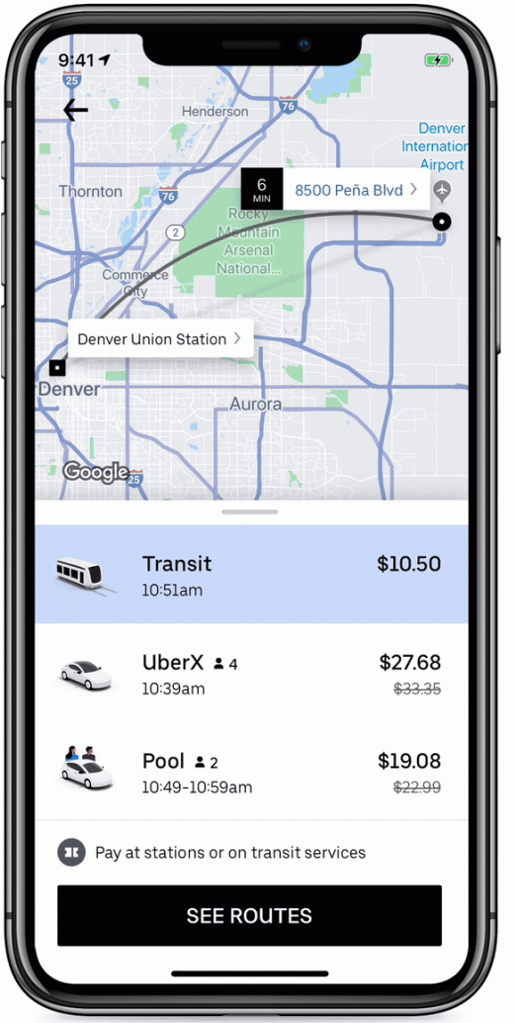
Executando alterações na UI Thread
Processo
Uber Solicitado
UI Thread
UI Thread
Pedir Uber
Calcular Preço
Uber

